Slide 1


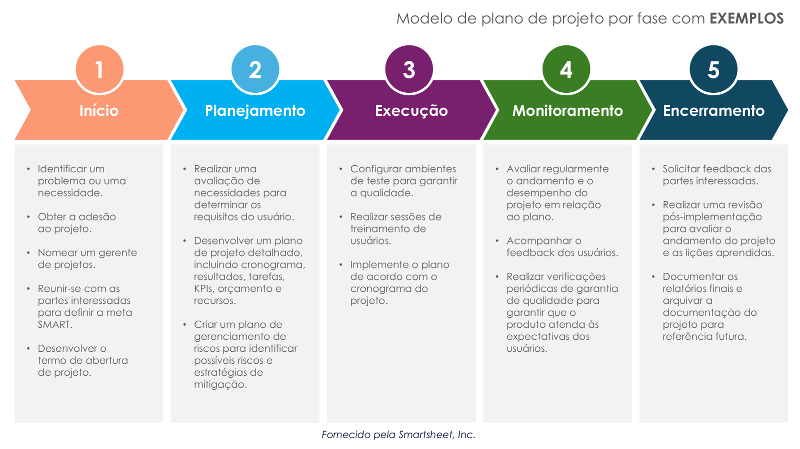
Modelo de plano de projeto por fase de projeto
Quando usar: use este modelo de um slide para visualizar seu projeto nas cinco fases oficiais de gerenciamento de projetos (início, planejamento, execução, monitoramento, encerramento), bem como as tarefas associadas a cada uma.
Recursos importantes: este modelo separa visualmente as cinco fases do gerenciamento de projetos com cores distintas e ilustra as etapas sequenciais do início ao encerramento. Personalize os dados de amostra para se adequar ao seu projeto e mostrar os resultados de cada fase, ou faça o download da versão em branco e insira os detalhes do projeto.

Slide 2
Modelo de plano de projeto por fase de projeto
1
2
3
4
5
Título da fase
Título da fase
Título da fase
Título da fase
Título da fase
Descrição
Descrição
Descrição
Descrição
Descrição
Descrição
Descrição
Descrição
Descrição
Descrição
Descrição
Descrição
Descrição
Descrição
Descrição
Descrição
Descrição
Descrição
Descrição
Descrição
Descrição
Descrição
Descrição
Descrição
Descrição

Slide 3
Modelo de plano de projeto por fase com EXEMPLOS
1
2
3
4
5
Início
Planejamento
Execução
Monitoramento
Encerramento
Identificar um problema ou uma necessidade.
Obter a adesão ao projeto.
Nomear um gerente de projetos.
Reunir-se com as partes interessadas para definir a meta SMART.
Desenvolver o termo de abertura de projeto.
Realizar uma avaliação de necessidades para determinar os requisitos do usuário.
Desenvolver um plano de projeto detalhado, incluindo cronograma, resultados, tarefas, KPIs, orçamento e recursos.
Criar um plano de gerenciamento de riscos para identificar possíveis riscos e estratégias de mitigação.
Configurar ambientes de teste para garantir a qualidade.
Realizar sessões de treinamento de usuários.
Implemente o plano de acordo com o cronograma do projeto.
Avaliar regularmente o andamento e o desempenho do projeto em relação ao plano.
Acompanhar o feedback dos usuários.
Realizar verificações periódicas de garantia de qualidade para garantir que o produto atenda às expectativas dos usuários.
Solicitar feedback das partes interessadas.
Realizar uma revisão pós-implementação para avaliar o andamento do projeto e as lições aprendidas.
Documentar os relatórios finais e arquivar a documentação do projeto para referência futura.
Fornecido pela Smartsheet, Inc.

Slide 4
AVISO DE ISENÇÃO DE RESPONSABILIDADE Artigos, modelos ou informações disponibilizados pela Smartsheet no site são apenas para referência. Trabalhamos para manter as informações atualizadas e corretas, mas não damos garantia de qualquer natureza, seja explícita ou implícita, a respeito da integridade, precisão, confiabilidade, adequação ou disponibilidade do site ou das informações, dos artigos, dos modelos ou dos gráficos relacionados contidos no site. Portanto, toda confiança que você depositar nas informações será estritamente por sua própria conta e risco.

